Slide 1

Tiết: …
NÓI VÀ NGHE
THẢO LUẬN NHÓM VỀ MỘT VẤN ĐỀ
Giáo viên:……….

Slide 2


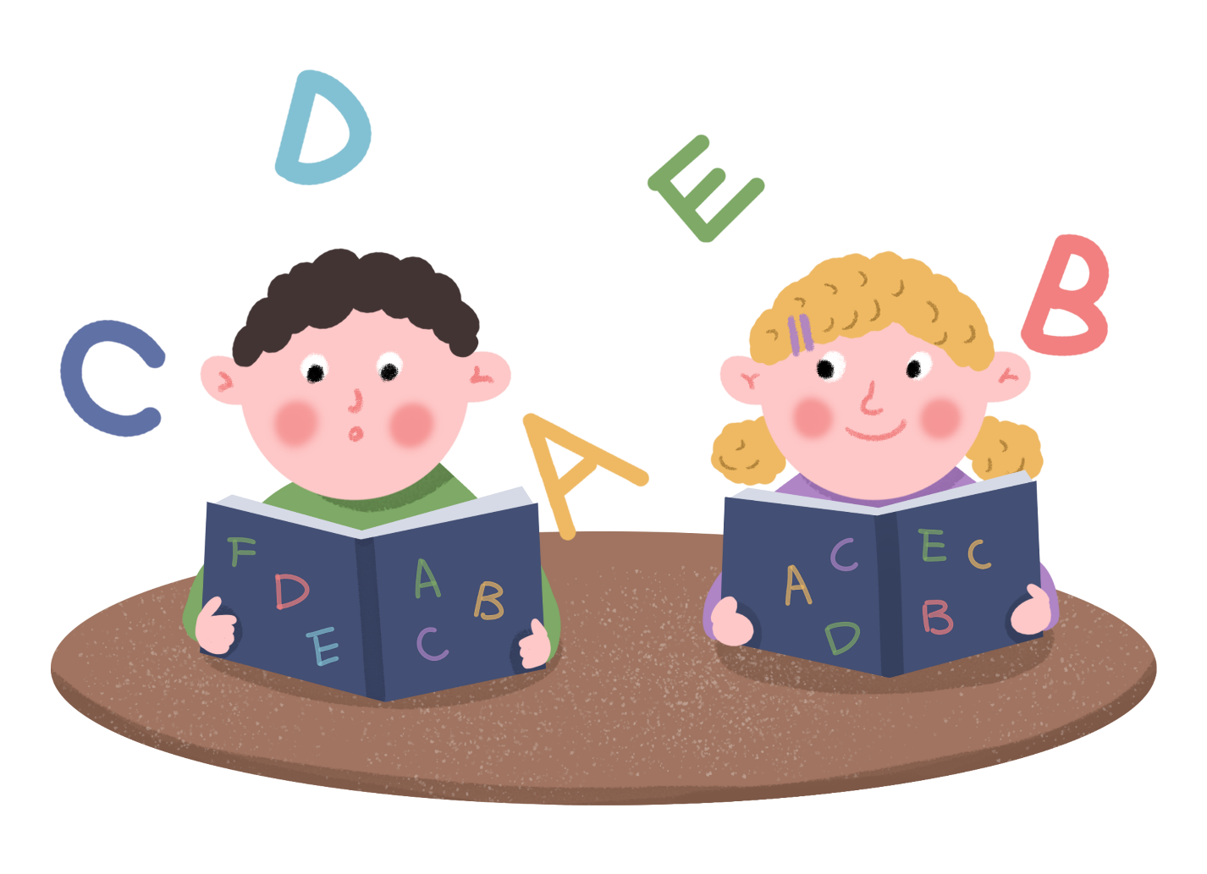

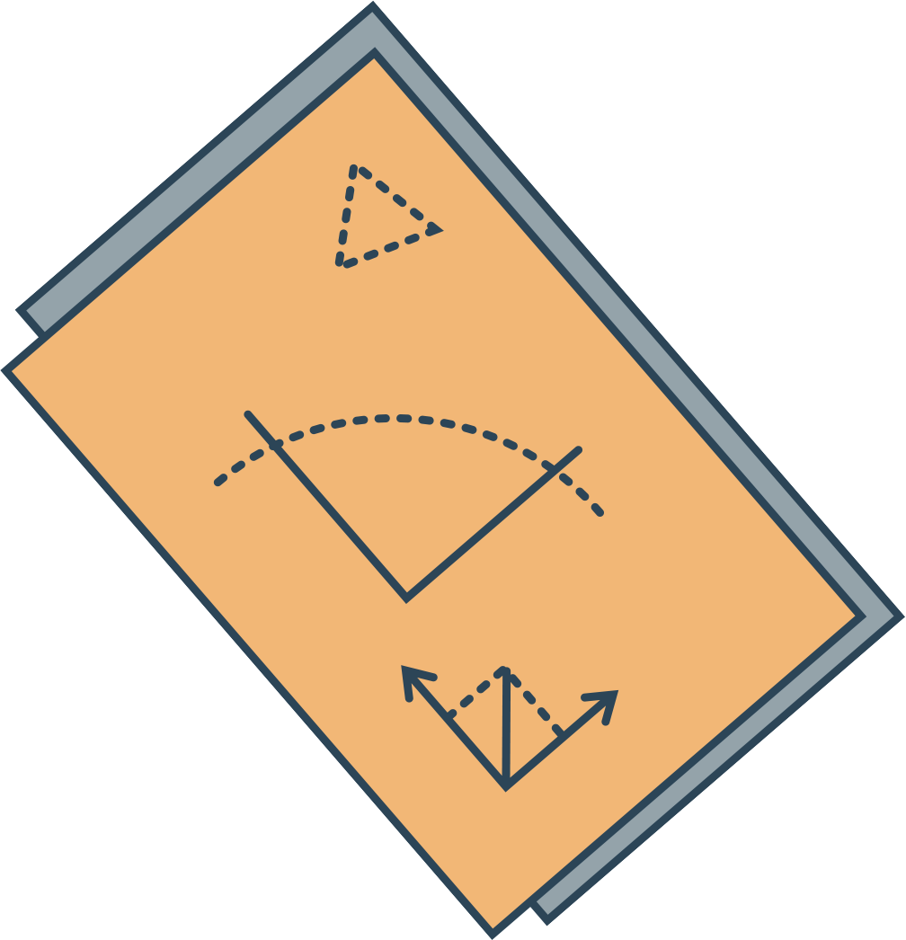
Nhắc lại những kiến thức thảo luận nhóm về một vấn đề đã được định hướng ở bài 3
(Trang 77)

Slide 3


THỰC HÀNH
NÓI VÀ NGHE

Slide 4

ĐỀ BÀI
Đề bài: Có người cho rằng, phân tích đặc điểm nhân vật Võ Tòng trong đoạn trích “Người đàn ông cô độc giữa rừng” (trích tiểu thuyết “Đất rừng phương Nam”) của Đoàn Giỏi nghĩa là kể lại câu chuyện về nhân vật ấy. Em sẽ nêu ý kiến như thế nào trong buổi thảo luận nhóm?

Slide 5
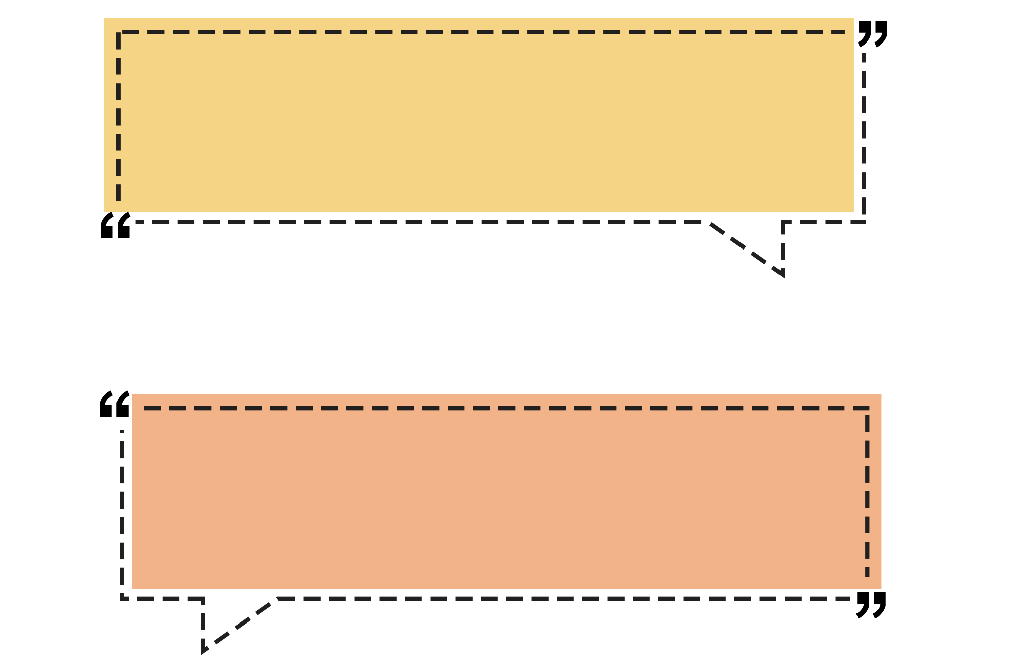

THẢO LUẬN NHÓM VỀ MỘT VẤN ĐỀ
2. Trình bày bài nói
1. Trước khi nói
3. Trao đổi về bài nói

Slide 6
1. Trước khi nói
a. Chuẩn bị nội dung nói
c. Tập luyện
b. Tìm ý, lập dàn ý
d. Kiểm tra, chỉnh sửa

Slide 7

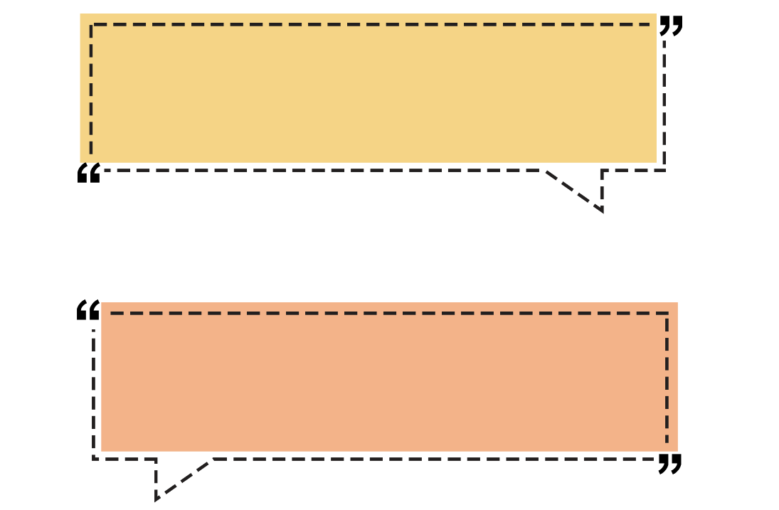
a. Chuẩn bị nội dung nói
Xác định các điểm thống nhất và các điểm còn gây tranh cãi.
Xác định đề tài, người nghe, mục đích, không gian và thời gian nói
Bổ sung tranh ảnh, video,..

Slide 8


Xác định mục đích nói và người nghe
Mục đích: chia sẻ để mọi người hiểu rõ hơn về vấn đề đời sống được gợi ra từ cuốn sách đã đọc.
01
02
Người nghe: thầy cô, bạn bè, người quan tâm.

Slide 9
b. Tìm ý, lập dàn ý
PHT số 1: Phiếu tìm ý
Kể lại câu chuyện về nhân vật là thế nào?
Phân tích đặc điểm nhân vật là gì?
Hai yêu cầu (kể lại và phân tích) có gì giống nhau và khác nhau?
Điểm nào cần trao đổi để thống nhất ý kiến?

Slide 10
b. Tìm ý, lập dàn ý
LẬP DÀN Ý
Giống nhau | Đều dựa vào sự việc và chi tiết về nhân vật Võ Tòng trong văn bản
Khác nhau | - Kể lại câu chuyện cần khách quan, không thêm bớt và không cần nêu nhận xét của người kể lại. - Phân tích đặc điểm nhân vật cần có ý kiến, lí lẽ và nhận xét của người nói. - Kể lại thuộc kiểu văn bản tự sự còn phân tích nhân vật thuộc kiểu văn bản nghị luận

Slide 11
c. Tập luyện
Chú ý các phần chưa được để tự chỉnh sửa.
Tự tập luyện trước gương, trước bạn bè.
Tránh nhìn vào bài viết nhiều.

Slide 12
d. Kiểm tra, chỉnh sửa
Nội dung kiểm tra | Đạt/chưa đạt
- Bài nói có đủ các phần mở bài, thân bài, kết bài.
- Giới thiệu được vấn đề: Có người cho rằng, phân tích đặc điểm nhân vật Võ Tòng trong đoạn trích “Người đàn ông cô độc giữa rừng” (trích tiểu thuyết “Đất rừng phương Nam”) của Đoàn Giỏi nghĩa là kể lại câu chuyện về nhân vật ấy. Khẳng định quan điểm cá nhân.
- Em đã trình bày lần lượt: các lí lẽ và dẫn chứng để làm sáng tỏ vấn đề
- Em đã dùng ngôi thứ nhất để trình bày vấn đề.
- Em đã sử dụng giọng điệu, âm lượng, các phương tiện phi ngôn ngữ (cử chỉ, ánh mắt, nét mặt) hài hoà khi trình bày.

Slide 13


2. Trình bày bài nói
Trình bày lần lượt các ý đã được xác định trong dàn ý.
Sử dụng lí lẽ và bằng chứng cụ thể (dẫn từ sách hoặc đời sống thực) để làm rõ vấn đề.
Bộc lộ được cảm xúc, thái độ phù hợp.

Slide 14
3. Trao đổi về bài nói
Cầu thị, nghiêm túc lắng nghe, đánh giá bài nói của bạn.
Lựa chọn câu hỏi để phản hồi.
Trao đổi thêm sau buổi trình bày.
Tôn trọng ý kiến đóng góp.

Slide 15
Nội dung kiểm tra | Đạt/chưa đạt
Bài trình bày cỏ đủ các phần giới thiệu, nội dung và kết thúc.
Mở đầu và kết thúc ấn tượng, thu hút.
Thể hiện được ý kiến, lí lẽ, bằng chứng để thuyết phục người nghe.
Người trình bày nói rõ ràng, rành mạch và đúng thời gian quy định.
Người trình bày tự tin, nhìn vào người nghe khi nói, sử dụng giọng điệu và điệu bộ hợp lí.
Người trình bày ghi nhận và phàn hồi thỏa đáng những câu hỏi, lí lẽ phản biện của khán giả.

Slide 16
VẬN DỤNG

Slide 17




Vận dụng
Có ý kiến cho rằng bài thơ “Tiếng gà trưa” của Xuân Quỳnh chủ yếu nói lên tình yêu quê hương đất nước của tác giả. Em sẽ nêu ý kiến như thế nào trong buổi thảo luận nhóm?

Slide 18
Hướng dẫn tự học
* Bài cũ: hoàn thành bài theo yêu cầu.
* Bài mới: soạn bài ôn tập.

Slide 19
CHÂN THÀNH CẢM ƠN!

